Slide 1

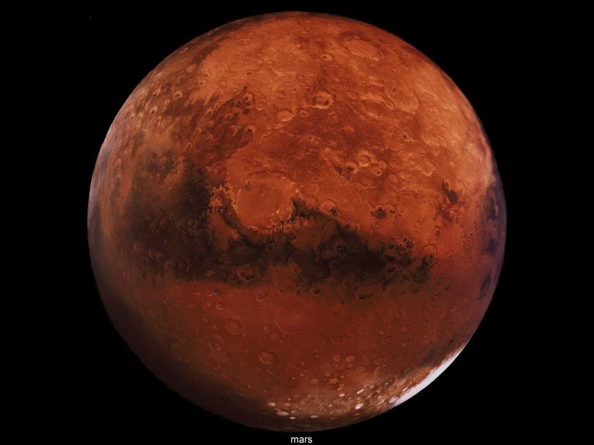
1-ما اسم الكوكب الذي يكتسي سطحه باللون الأحمر في النظام الشمسي؟
2-هل تشاهد في صورة المريخ معالم مثل قنوات أو مدنا مريخيه ؟
3-كيف يمكن لشخصين ينظران إلى صورة المريخ نفسها أن يحصلا على نتائج مختلفة؟

Slide 2
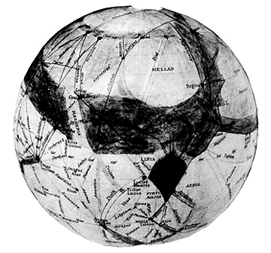
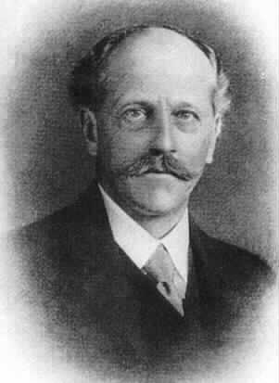
في عام 1895 م بدأ الامريكي بيرسيفال لويل رصد كوكب المريخ فزعم انه شاهد نظاماً ضخماً من القنوات التي تنقل الماء الناتج عن انصهار الغطاء الجليدي للأقطاب إلى ما سماه المدن المريخية ... وقد أصدر كتاباً يتعلق بهذا الموضوع سحر به عامة الناس وأصبح مشهوراً ، إلا أن العلماء أثبتوا مؤخراً أن تلك القنوات والمناطق هي من نسج خياله .
فلو سمعت عالماما يتحدث عن شيء يدعمه العلم فإن هذا لا يعني أنه يجب أن تصدقه دون أن تسأل عنه . ولكي تكون مستهلكا واعيا فان عليك أن تقوم الإثباتات التي تقدم لك .

Slide 3


الـ3ـدرس : تقويم التفسيرات العلمية
الوحدة الأولى العلم وتفاعلات الأجسام
الفصل الثاني الحركة والقوى والآلات البسيطة
الفصل الأول طبيعة العلم
الدرس الأول الحركة
الدرس الأول العلم وعملياته
الدرس الثاني النماذج العلمية
الدرس الثاني قوانين نيوتن للحركة
الدرس الثالث تقويم التفسيرات العلمية
الدرس الثالث الشغل والآلات البسيطة

Slide 4
الدرس الثالث : تقويم التفسيرات العلمية

Slide 5
الدرس التقويم التفسيرات العلمية
3
في هذا الدرس
المفردات الجديدة
الأهمية
الأهداف
التفكير الناقد
البيانات
تقويم الادعاءات والتفسيرات العلمية يساعد على اتخاذ قرارات صائبة .
تقــوّم التفسيرات العلمية .
أن تقوم بيانات محدد في جداول تكرار.
أن تكون الطالبة قادرة على تقوم استنتاجات توصل إليها العلماء.
أن تكون الطالبة قادرة على تقويم مواد دعائية وإعلانات تجارية
مراجعة المفردات
التوقع: تخمين عقلي لما سيحدث بناء على ملاحظات ومعرفة سابقة
Notes:
للمعلم:
الربط مع المعرفة السابقة:
التصنيف: حضر الطلبة على تذكر عدد المرات التي طلب منهم فيها تصنيف الأشياء الى مجموعات، من مثل تصنيف الملابس حسب الألوان الفاتحة والغامقة، أو حسب قياساتها.سيتعلم الطلبة في هذا الدرس كيفية تصنيف المواد تبعا لخصائص معينة، وكيفية حدوث التغيرات في هذه الخصائص.

Slide 6

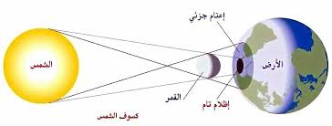
صدق أو لا تصدق
هل تصدق كل شيء تقرؤه أو تسمعه ؟
نشر خبر في وسائل التواصل الاجتماعي أن الشمس سيحصل لها كسوف كلي يوم الثلاثاء الموافق 1441/1/15 هــ مدعم بالصور .(انشر تؤجر)
1-استخدمي معلوماتك القديمة عن وقت حدوث كشوف الشمس وربطها بهذا الخبر.ثم قيمي الخبر .هل توفقين على صحة الخبر أو لا ؟ (فسري اجابتك )
2-مااسم المهارة المستخدمة في تقويم هذا الخبرالعلمي؟

Slide 7


Slide 8
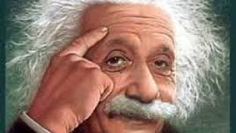
اعيدي صياغة الجملة التالية لتعريف التفكير الناقد.
3-لتقرر فيما إذا كنت توافق على شيء ما.
4-هو الربط بين
1-مع الحقائق الجديدة
2-ما تعرفه من معلومات

Slide 9
التفكير الناقد: هو الربط بين ما تعرفه من معلومات مع الحقائق الجديدة
لتقرر فيما إذا كنت توافق على شيء ما.
مهارات التفكير الناقد:
تقديم الدليل والتفسير
استخدام مهارت التفكير
استخدام المعرفة

Slide 10
لنقد خبر ما لابد من خطوتين
أنواع تقويم التفسيرات العلمية :
تقويم الاستنتاجات
تقويم البيانات

Slide 11
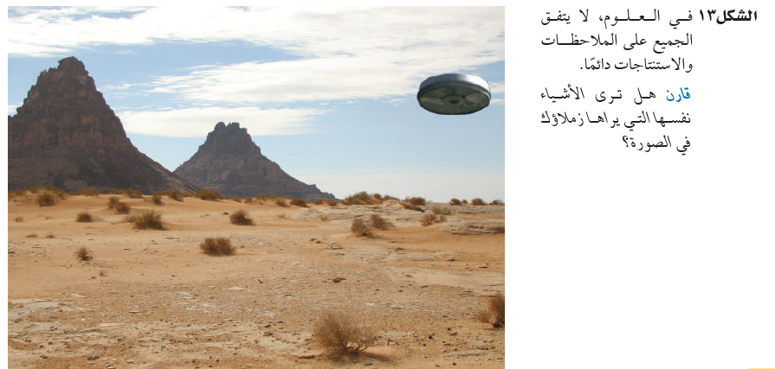

Slide 12
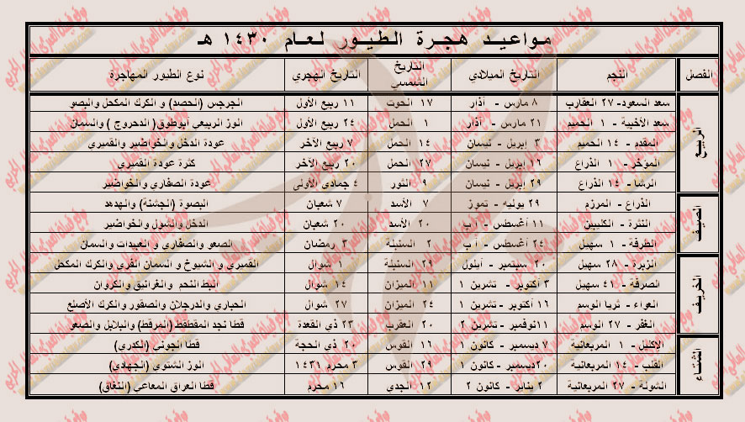
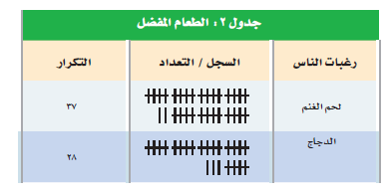
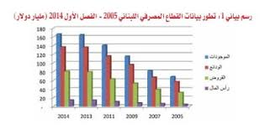
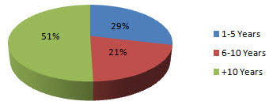
تقـــــــــويم البيانات
البيــانــــات : هي معلومات يتم جمعها أثناء البحث العلمي من خلال الملاحظات ويمكن تدوينهاعلى شكل وصف أو جداول أو رسوم بيانية أو أشكال

Slide 13
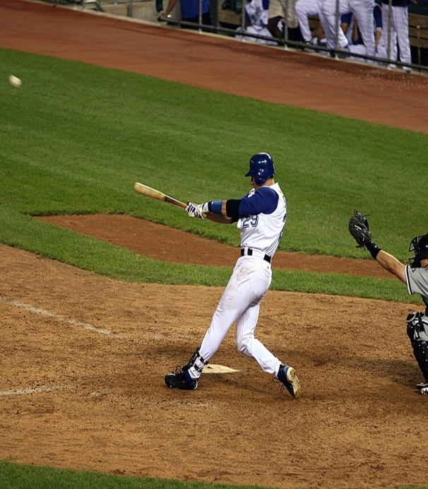
شروط تقويم البيانات
3-
2-
1-

Slide 14

أوافق أو لا أوفق
معظم طالبات الصف الأول متوسط يحبون لحم الغنم أكثر من لحم الدجاج

Slide 15
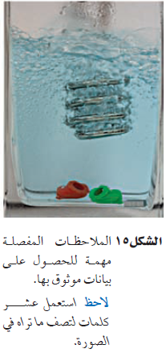
عللـــــــــــــــــــــــــي :
يتم تدوين البيانات تدويناً كاملاً ودقيقاً أثناء إجراءا لاستقصاء وعدم إهمال أي ملاحظة

Slide 16

قابلة للتكرار ، أي يمكن أن يتوصل إليها علماء آخرون .

Slide 17
شروط تقويم البيانات
يجب أن تكون البيانات قابلة لتكرار
يجب أن تدوين البيانات تدوينا دقيقا وشاملا
يجب أن تكون البيانات محددة

Slide 18
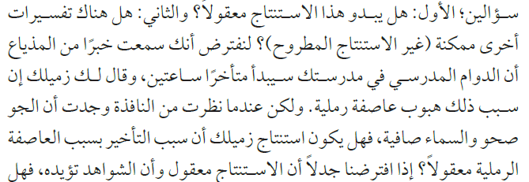
أوافق أو لا أوفق

Slide 19
خطوات تقويم الاستنتاج
البحث عن تفسيرات أخر ممكنة
أن يكون الاستنتاج منطقي
أن يستند الاستنتاج إلى أساس علمي

Slide 20



ما رأيك في الإعلان التالي؟
إذا قرأت إعلان عن أفضل الوسائل المنزلية التبييض الأسنان دون اللجوء لطبيب مدعم بالصور .
1-كيف يمكن أن يكون هذا الإعلان تجاري مضلل؟

Slide 21

خطوات تقويم تقويم المواد الدعائية
أن يكون المنتج لا يحتوي على عبارات تفهم بأكثر من معنى
أن تكون البيانات محددة ودقيقة

Slide 22
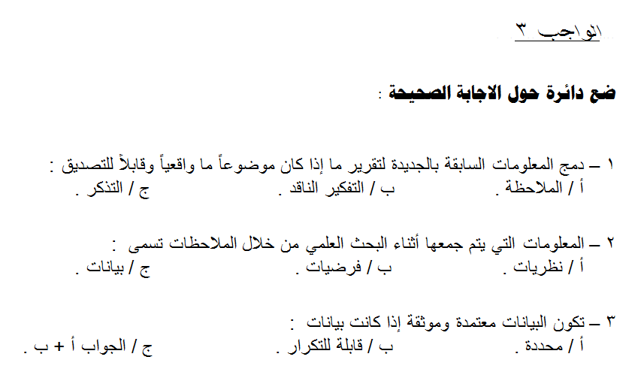

Slide 23
تقويم التفسيرات العلمية
التفكير الناقد: هو الربط بين ما تعرفه من معلومات مع الحقائق الجديدة لتقرر فيما إذا كنت توافق على شيء ما.
أقسام تقويم تفسيرالعلمي: 1-تقويم البيانات 2-تقويم الاستنتاجات
البيــانـــــــات : هي معلومات يتم جمعها أثناء البحث العلمي من خلال الملاحظات ويمكن تدوينها على
شكل وصف أو جداول أو رسوم بيانية أو أشكال
خطوات تقويم البيانات:
1-يجب أن تكون البيانات محددة 2- يجب أن تدوين البيانات تدوينا دقيقا وشاملا 3- يجب أن تكون البيانات قابلة لتكرار
خطوات تقويم الاستنتاج : 1- أن يستند الاستنتاج إلى أساس علمي 2- أن يكون الاستنتاج منطقي
3-البحث عن تفسيرات أخر ممكنة
خطوات تقويم تقويم المواد الدعائية : 1-أن تكون البيانات محددة ودقيقة
2- أن يكون المنتج لا يحتوي على عبارات تفهم بأكثر من معنى
الواجب 1/2/3

Slide 24
حل الواجب صفحة 33
س1:صف أهمية إعادة التجارب .
لكي يصبح الدليل العلمي موثوقا .عند إعادة التجارب من قبل علماء أخرون.
س2:وضح كيف يمكن أن تكون الإعلانات التجارية مضللة ؟
اذا احتوى الإعلان على عبارات تفهم بكثر من معنى

Slide 25

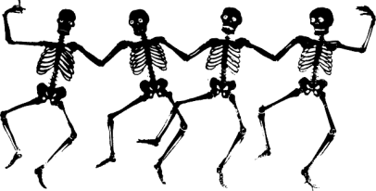



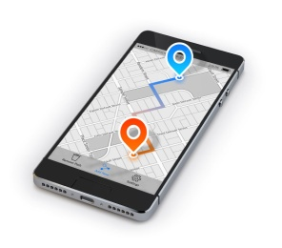

قيمتنا
قال عليه الصلاة والسلام
كفى بالمرء كذِباً
أن يُحدِّثَ بكل ما سمع))
في هذا الخبر الزجر للمرء أن يحدث بكل ما سمع حتى يعلم علم اليقين صحته ومصدره

Slide 26
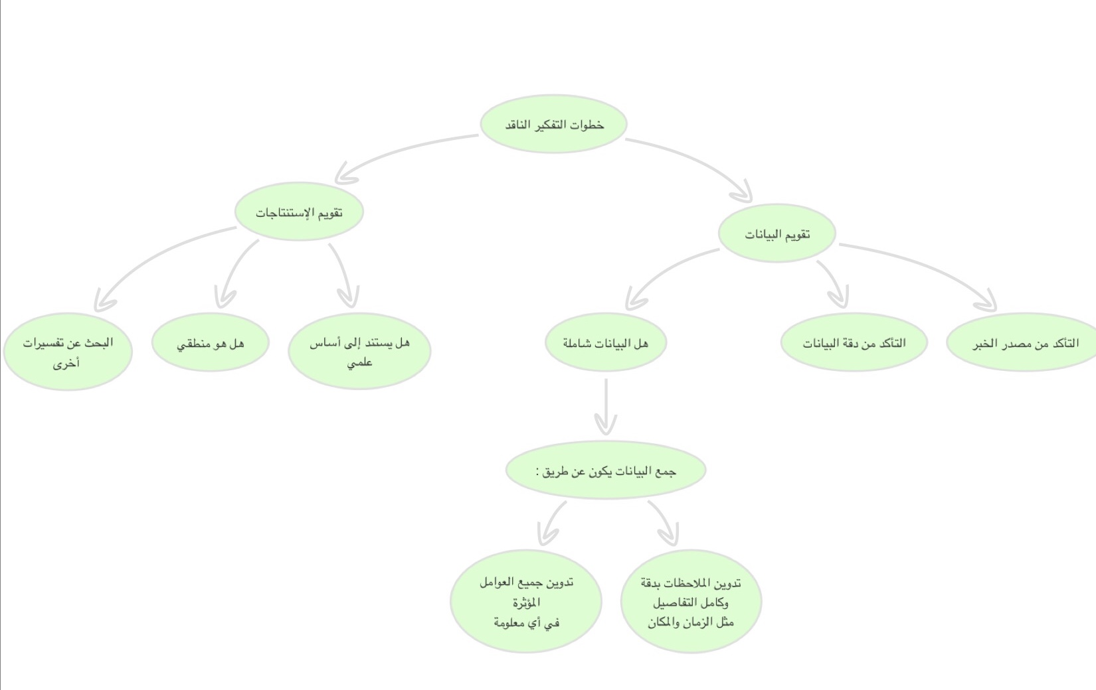
خلاصة تقويم التفسيرات العلمية

